Slide 2
Инициатива ученицы 8а класса Балакшиной Александры под руководством учителя географии Распутиной Натальи Васильевны Муниципального бюджетного общеобразовательного учреждения муниципального образования «Город Архангельск» «Средней школы № 2 им. В.Ф. Филиппова»
Спилс-карты –
это интересно и полезно!

Slide 3
Знают ли россияне свою страну?
Цель инициативы:
повышение уровня знаний в области административно-территориального устройства, географии Российской Федерации и Архангельской области;
воспитание патриотизма, как фундаментальной основы гражданского общества, культурного и образовательного единства многонациональной России;
единение народов России независимо от национальности, вероисповедания, политических взглядов, образовательного уровня и социального статуса.

Slide 4
Спилс-карта Российской Федерации –
инновационная разработка Тюрикова Евгения Владимировича
для изучения административно-территориального устройства страны.
Представляет собой набор магнитных элементов в форме регионов России,
собираемых на специальном игровом поле
в карту Российской Федерации.
Детали спилс-карт выполнены из прочных древесных материалов
и обладают магнитными свойствами.
Название «спилс» - производное от фамилии Джона Спилсбери,
изобретателя пазлов - прообраза спилс-карт.

Slide 5
Охват учащихся школы
Учителя начальной школы смогут использовать спилс-карты во внеурочное время
Ученики 5 – 10 классов смогут составлять спилс-карты и проверять свои знания
по административно-территориальному устройству России и Архангельской области
на уроках географии, во внеурочное время
и во время занятий дополнительного образования
Во время семейных мероприятий в школе можно проводить турниры знатоков России и Архангельской области среди родителей
Для учеников кадетских классов – тренировка в сборке спилс-карт является неотъемлемой составляющей в решении задач патриотической направленности

Slide 6
С момента создания спилс-карт в 2014 году
проводятся соревнования по их скоростной сборке.
Собрать спилс-карту России – задача не из лёгких!
Собрать ее быстро - для настоящих знатоков географии.
Во время сборки спилс-карты у человека работает
зрительная и тактильная память.
Потренировавшись несколько раз в сборке,
человек в увлекательной форме запоминает расположение регионов и их масштаб.

Slide 7
Федеральная программа «Знаю Россию»
В рамках программы проводятся соревнования по скоростной сборке спилс-карт Российской Федерации и ее субъектов.
Задача участников – собрать спилс-карты за максимально короткое время.
Собрав спилс-карту России за 10 минут, участник получает нагрудный знак "Знаю Россию" за отличное знание федеративного устройства РФ.
Наличие карт в школе позволяет
проводить школьные, окружные и городские соревнования
между школами по программе «Знаю Россию», «Знаю Архангельскую область».
Официальный рекорд скоростной сборки спилс-карты РФ – 3 мин 58 с
принадлежит Даниле Подколозину - ученику Мокеевской школы Ярославской области

Slide 8
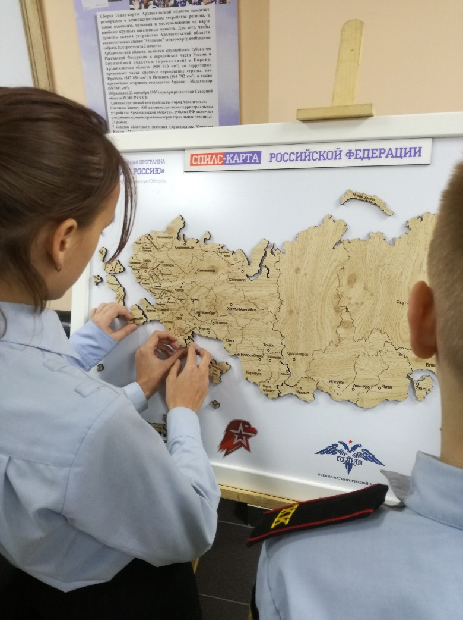
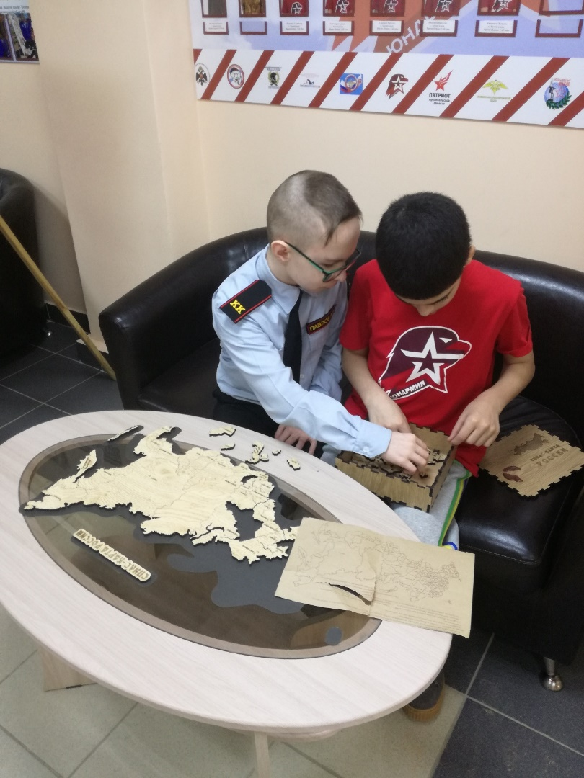
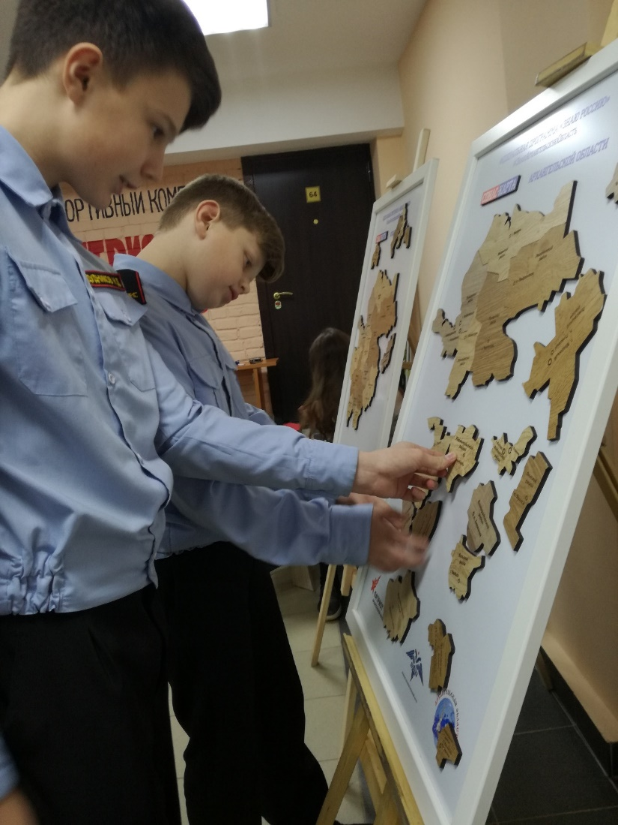
Кадеты 6а класса на сборке спилс-карт в центре «Патриот»

Slide 9
Где заказать и как доставить?
Автономная некоммерческая организация
"Центр инфраструктурного обеспечения общественно значимых проектов»
является единственным производителем и поставщиком спилс-карт,
а также генеральным партнером Федеральной программы "Знаю Россию".
Через заключение договора о партнерстве между ФП «Знаю Россию» и школой
осуществляется заказ спилс-карт.
Изготовление карт – 5-7 рабочих дней
Доставка почтой до школы – до 2 недель

Slide 10
Стоимость спилс-карт
Минимальное количество карт
для школы
Спилс-карта АО – 1 шт.
Спилс-карта РФ -1 шт.
Комплект (АО и РФ с магнитной доской) – 7 шт.: 1 шт. – для начальной школы, 6 шт. – для кабинета географии (для работы в группах по 4 человека)
Итого: 41400 рублей
При возникновении финансовой возможности – количество комплектов целесообразно увеличить до 17 шт.:
(2 шт. - для нач. школы,
15 шт. – для кабинета географии
(на каждую парту)
Итого: 93400 рублей

Slide 11
Спилс-карта – это отличная практика для юных географов!

